Slide 1
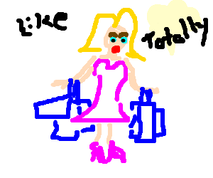
IŠANKSTINIAI NUSISTATYMAI IR DISKRIMINACIJA
Nupieškite stereotipinę merginą
Stereotipas yra bendras įsitikinimas apie asmenį ar daiktą
Koks gi skirtumas?
Išankstinis nusistatymas arba nuomonė apie asmenį ar grupę.
Kitoks elgesys su žmogumi
Išankstinis nusistatymas
Diskriminacija

Slide 2
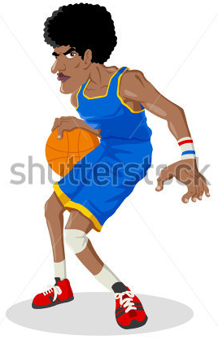
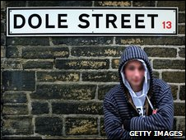
IŠANKSTINIS NUSISTATYMAS
Išankstinis nusistatymas / stereotipas arba nuomonė apie asmenį ar grupę.
Pateikite tris išankstinio nusistatymo pavyzdžius - jei norite, galite naudoti paveikslėlius.

Slide 3
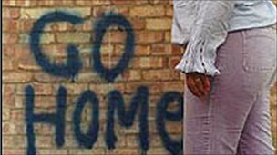
Diskriminacija
Kitoks elgesys su žmogumi
Pateikite tris diskriminacijos pavyzdžius - jei norite, galite naudoti paveikslėlius.
Kategorijos:
Rasizmas
Kiek diskriminacijos kategorijų galėtumėte išvardyti?

Slide 4
Kodėl?
Baimė
Media
Kaip manote, kodėl žmonės turi išankstinių nusistatymų ir diskriminuoja kitus?
Religion
Experience
Local area
Parents
Time period

Slide 5
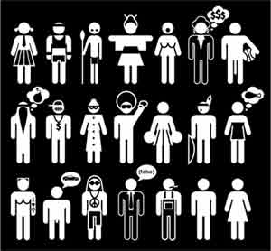
Plenarinis posėdis
„Išankstinis nusistatymas yra natūrali žmogiškosios būties dalis“
Kiek sutinkate su šiuo teiginiu? Paaiškinkite savo atsakymą
1/5 Visiškai nesutinku
5/5 Visiškai sutinku

